Slide 1
Wina chorwackie

Slide 2
Trochę historii…
Historia winiarstwa chorwackiego rozpoczęła się w V w.p.n.e., kiedy wybrzeże Dalmacji zasiedlili greccy osadnicy. Wzrost zainteresowania winem przypadł czas imperium habsburskiego i trwał do końca XIX wieku, kiedy to Chorwację dotknęła klęska filoksery. Wielu winiarzy wyemigrowało wówczas do Nowego Świata. Po wojnach światowych winiarstwo chorwackie podzieliło los całego bloku socjalistycznego – powstały potężne spółdzielnie nastawione na tanią, masową produkcję. Przełomowym momentem w historii był rok 1967 roku, kiedy to produkcja win Dingač i Postup (półwysep Peljesac, z odmiany plavac mali) została formalnie skodyfikowana i określona geograficznie. Rok ten można zatem uznać za datę powstania pierwszej chorwackiej (wówczas jugosłowiańskiej) “apelacji”. Po uzyskaniu niepodległości po roku 1990 wszystko zaczęło się zmieniać i wracać do normalności. W 1996 roku utworzono Chorwacki Instytut Winorośli i Enologii, który zajął się kwestiami formalnymi moderując m. in. regulacje prawne, prowadząc statystyki. Obecnie w Chorwacji produkowane są w większości wina białe (ok. 70%) i wina czerwone (ok. 30%), a także w niewielkiej ilości wina różowe.

Slide 3
Regiony
W Chorwacji wyróżniamy dwa główne regiony winiarskie: kontynentalny i morski. Te z kolei podzielone są na 12 podregionów. Każdy z nich charakteryzuje się specyficznymi warunkami, które mają ogromny wpływ na produkcję wina.

Slide 4
Chorwacja kontynentalna
Jest to przede wszystkim jej północna, rozciągająca się ze wschodu na zachód część, leżąca wzdłuż rzeki Drava (dopływ Dunaju). Na terenie tym panuje klimat kontynentalny – chłodne zimy i gorące lata. Powstają tu głównie wina białe, z takich odmian jak: gewürztraminer, pinot blanc i pinot gris, chardonnay, riesling, sauvignon blanc, rizvanac (müller-thurgau), maslovac czyli furmint, oraz czerwone: frankovka, portugizac. Najbardziej popularnym obszarem w tym regionie jest Sławonia, słynąca z odmiany graševina (czyli riesling italico). Powstają z niej wina aromatyczne, dość lekkie i odświeżające. W Sławonii znajdują się także spore lasy dębowe, z drewna których powstają beczki, wykorzystywane do dojrzewania wina w wielu zakątkach świata.

Slide 5
Region nadmorski
Charakteryzuje się śródziemnomorskim klimatem. Obszar ten rozciąga się od północnej części wybrzeża – Istrii (słynącej z charakternego stylu win czerwonych), aż po znajdującą się na południu Dalmację. Istria to przede wszystkim uprawy graševiny i malvazji, ale także merlota, cabernet sauvignon, oraz lokalnej odmiany teran. Dalmacja to typowy klimat adriatycki, ciepło i dużo słońca. Wybrzeże Dalmacji stanowi ponad połowę chorwackich winnic. Powstaje tam ponad 70% całościowej produkcji czerwonego wina. W regionie tym wyróżniamy Dalmację Północną (Sjeverna Dalmacija), Centralną i Południową wraz z wyspami (Srednja i Južna Dalmacija) oraz położoną bardziej w głąb lądu część zwaną Dalmatinska Zagora. Tereny te mogą poszczycić się endemicznymi odmianami: plavac mali, dingač, postup, zlatan plavac, ivan dolac oraz faros.

Slide 6
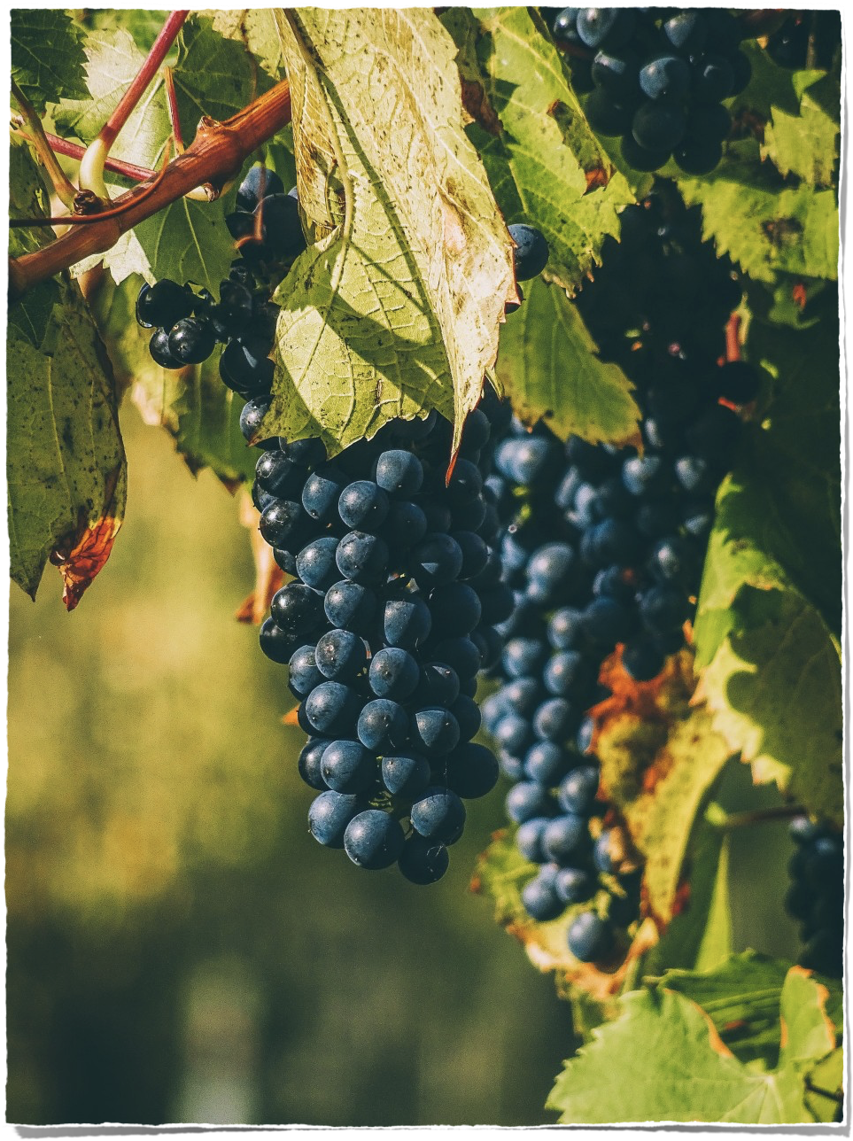
Szczepy
winogron

Slide 7
Najbardziej popularne szczepy białe:
Graševina – to jedno z najpopularniejszych białych win chorwackich. Produkuje się je z odmiany o tej samej nazwie, w kontynentalnej części Chorwacji, głównie w Slawonii. Graševina ma zielonożółtawy kolor i specyficzny owocowo – kwiatowy aromat.
Malvazja z Istrii – odmiana ta jest uprawiana na terenie całej Istrii, a także w sąsiedniej Słowenii i we Włoszech. Jest bujna i obficie rodzi, dając głównie winogrona, z których powstają wina średnie lub mocne o wysokiej zawartości alkoholu, umiarkowanej kwasowości, o aromacie kwiatów i owoców. Istrianska malvazja uznawana jest za najlepsze chorwackie wino autochtoniczne.
Pošip – białe wino o słomkowym kolorze, produkowane z autochtonicznej odmiany winogron o tej samej nazwie, uprawianej na wyspie Korčula oraz w innych częściach Dalmacji Środkowej i Południowej. Wina z odmiany pošip mają charakterystyczny aromat, wysoką kwasowość i dobrze nadają się do przechowywania i leżakowania. Jest to jedna z najstarszych i najbardziej cenionych odmian białych winogron, związana z Korčulą, gdzie uprawiana jest od czasów starożytnych. W 1967 roku wino z miejscowości Čara na Korčuli stało się pierwszym chorwackim białym winem o chronionym oznaczeniu geograficznym, które cieszy się popularnością do chwili obecnej.

Slide 8
Renski riesling – odmiana białego wina z doliny Renu w Niemczech, która rośnie w północnych winnicach Europy. Daje wina o owocowym i kwiatowym zapachu, które właśnie dlatego charakteryzują się wyższym poziomem kwasowości. Renski riesling jest uprawiany w północno-zachodniej i północno-wschodniej Chorwacji, gdzie lokalni winiarze bardzo często wytwarzają z tej odmiany wina wysokiej jakości i wina premium.
Traminac – odmiana winogron, która prawdopodobnie pochodzi z Włoch i Alp Tyrolskich. Najczęściej występuje w dwóch odmianach – czerwony traminac, którego nazwa pochodzi od charakterystycznego koloru owocu, dającego złotożółte i średniej mocy wina, należące do kategorii win półwytrawnych i półsłodkich oraz aromatyczny traminac, z którego wytwarzane jest wino o intensywnym aromacie róż i marcepanu, które należy do kategorii win półsłodkich lub słodkich. W Chorwacji szczególnie znany jest traminac z Iloku, który podawany był podczas brytyjskich uroczystości królewskich.
Vrbnička Žlahtina – to jakościowe białe wino, produkowane z autochtonicznej odmiany žlahtina biała. Uprawia się ją wyłącznie na Vrbničkom polju na wyspie KrK. Vrbnička Žlahtina to lekkie, odświeżające wino z przyjemnym owocowym i kwiatowym aromatem. Główne zalety wina wytwarzanego z tej odmiany uwydatniają się najlepiej w ciągu pierwszych dwóch lat, co sugeruje, że žlahtina nie jest winem nadającym się do dłuższego przechowywania. Chociaż uważana za wino krótkotrwałe, z žlahtiny można wytwarzać w specjalnych zbiornikach w procesie fermentacji wina musujące.

Slide 9
Najbardziej popularne szczepy czerwone:
Babić – odmiana uprawiana w Dalmacji, a wina wytwarzane z tej odmiany są ciemne, gęste i bardzo cenione. Babić to wino o wyższym poziomie kwasu, wyższej zawartości alkoholu i wyraźniejszych taninach.
Frankovka – wysokowydajna odmiana czarnych winogron, dająca czerwone wino o przyjemnej kwasowości. W Chorwacji najczęściej występuje w kontynentalnej części. W początkowej fazie frankovka daje bardziej owocowe i lekkie wina. Gdy dojrzewa, zyskuje na elegancji. Poszczególne wina tej odmiany mogą leżakować przez lata. Rozpoznawalna dzięki rubinowoczerwonemu kolorowi, jej smak opisywany jest jako owocowy aromat dojrzałych wiśni i jeżyn.
Plavac mali – to najpopularniejsze chorwackie czerwone wino i najczęściej uprawiany szczep w Chorwacji. Plavac mali uprawiany jest głównie zboczach Półwyspu Pelješac oraz wyspach Hvar i Brač. Nazwa pochodzi od kształtu i koloru winogron – plavy to po chorwacku niebieski, a mali: mały, czyli dosłownie „małe niebieskie”. Plavac mali z winnicy Dingač był pierwszym winem, które na terenie dzisiejszej Chorwacji już w 1961 r. zyskało miano wina premium. Plavac mali jako odmiana może dawać mocne wina o wysokim poziomie alkoholu, bogate w smaki, ale także wina lżejsze i owocowe, które najczęściej są przystępne cenowo.

Slide 10
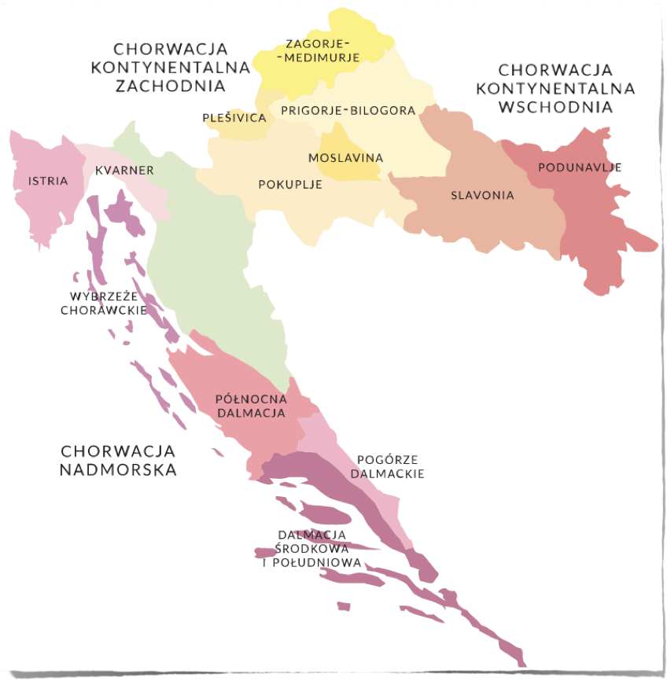
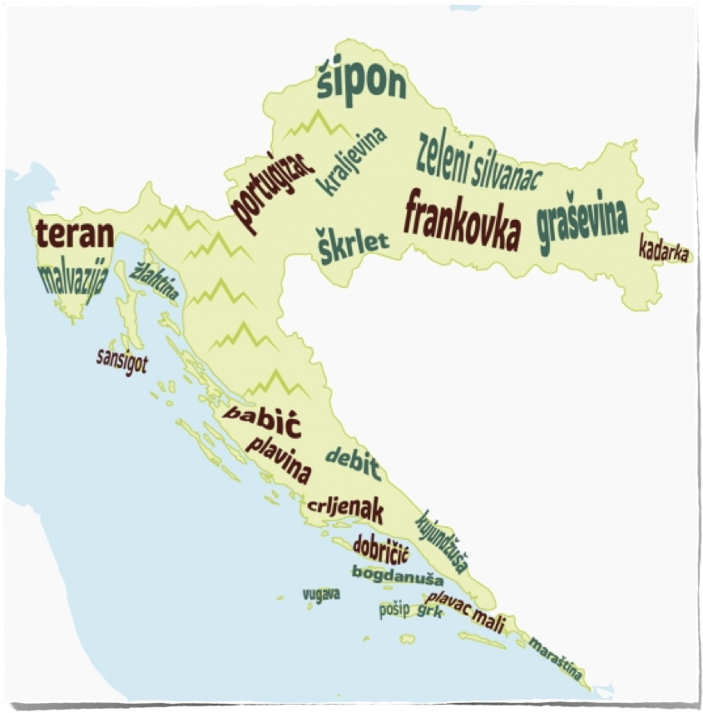
Regiony
Szczepy

Slide 11
Klasyfikacja i oznaczenie
Wina chorwackie dzielą się na trzy podstawowe grupy:
Vrhunsko Vino : wino o najwyższej jakości
Kvalitetno Vino : wino jakościowe
Stolno Vino : wino stołowe
Ponadto chorwackie wina podlegają klasyfikacji geograficznej, jeśli są wytwarzane z winogron uprawianych w tym samym regionie winiarskim oraz odmianowej, jeśli produkowane są z co najmniej 85% danego rodzaju winogron.

Slide 12
Oznaczenia na etykietach
bijelo – wino białe
crno – wino czerwone
rosa – wino różowe
suho – wytrawne
polosuho – półwytrawne
slatko – słodkie

Slide 13
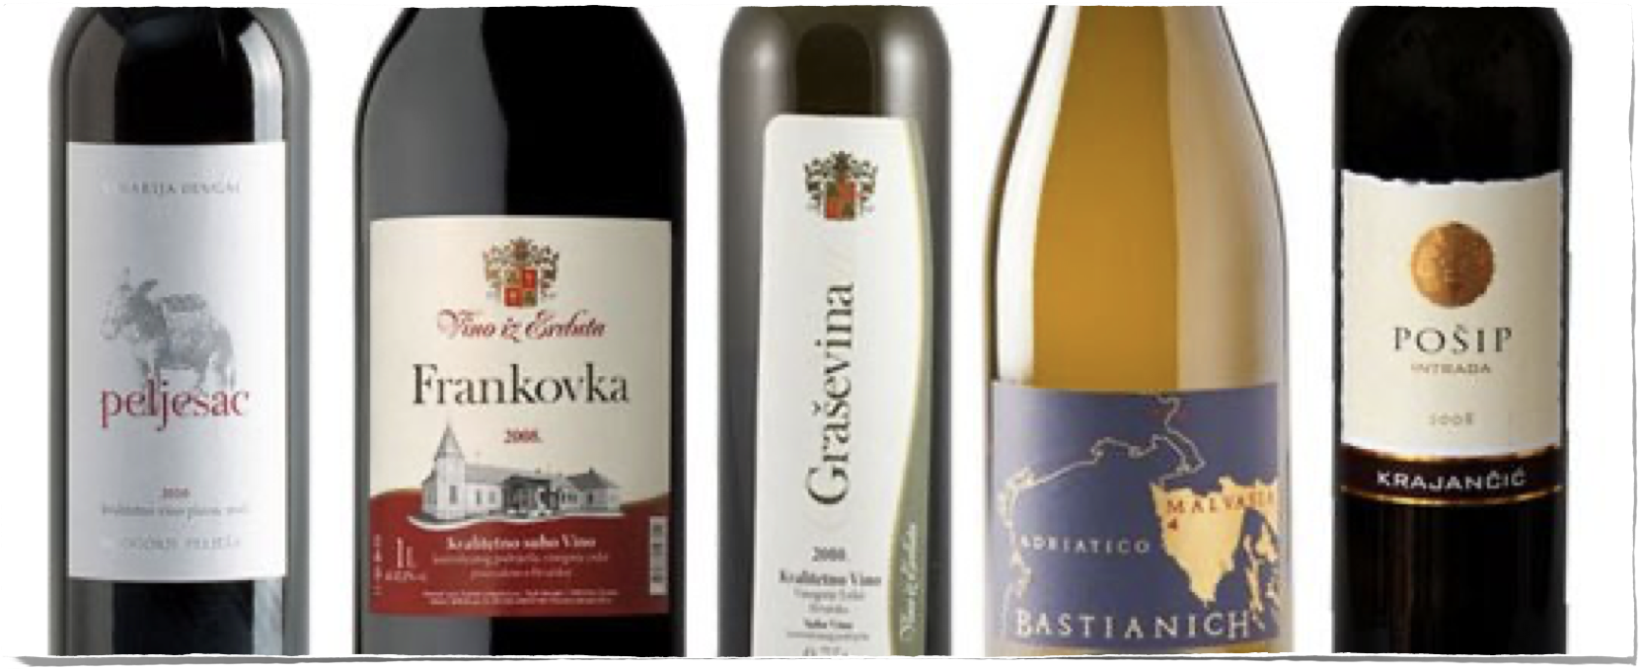

Slide 14
Ciekawostki
Dingač – zwany “królem chorwackich win”. Jest to wino jakościowe, produkowane z ciemnej odmiany plavac mali. Nazwa pochodzi od terenu, na którym się je uprawia – skalistej części półwyspu Pelješac – Dingač. Charakteryzuje się ono wysoką zawartością alkoholu (ok. 15%). Ma różowo-czerwony kolor, gorzki i cierpki smak, ale i wyczuwalny aromat owocowy. Świetne do czerwonego mięsa, dziczyzny, gulaszu i twardych serów.
Prošek –to tradycyjne wino słodkie, deserowe pochodzące z Chorwacji. Produkowane z suszonych winogron m.in. z odmiany plavac mali, malvasija itp. Obecnie najlepszy prošek w Chorwacji pochodzi z wysp: Hvar ( winnica Tomić) i Brač (winnica Stina).

Slide 15
Portugizac – młode czerwone wino, produkowane w winnicach w pobliżu Zagrzebia. Jest symbolem jesieni. Świetnie komponuje się z daniami z kaczki, gęsi oraz z kaszanką.
Tribidrag – jedna z najszlachetniejszych czerwonych odmian winorośli na świecie, pochodząca z Chorwacji a dokładnie z Dalmacji, gdzie znany jest jako Crljenak Kaštelanski lub Pribidrag. Większości osób znany jako amerykański Zinfandel, albo włoskie Primitivo.
Valomet – pierwszy tzw. morski szampan na świecie. Charakteryzuje się on unikalnym sposobem dojrzewania – butelki spuszczane są na morskie dno i leżą tam kilka miesięcy. Po ich wyciągnięciu na butelce pozostaje cienka warstwa muszli i koralowców.

Slide 16
Źródła
https://czaswina.pl/wiedza-o-winie/chorwacja/
https://winnyswiat.wordpress.com/2018/07/16/wino-chorwacji/
https://croatia.hr/pl-PL/przezycia/gastronomia-i-enologia/najlepsze-wina-z-chorwacji
https://kaizenbar.pl/?s=chorwackie
https://total-croatia-news.com/wine/page/8/
https://vineo.pl/carignan
A. Molicka

